Slide 1


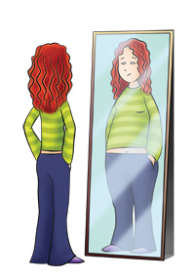

¿Para qué soy bueno (a)?
¿En qué me gustaría mejorar?
¿Para qué soy bueno (a)? 1.4 ¿En qué me gustaría mejorar?
Autoconocimiento

Slide 2


Introducción
Identificar nuestras fortalezas, para qué somos buenos o qué nos gusta hacer, no siempre es fácil.
Muchas personas nunca conectan o reconocen sus verdaderos talentos y habilidades y por lo tanto no son conscientes de lo que son capaces de hacer. Para los estudiantes, reconocer sus talentos y saber qué les gusta es un proceso de ensayo y error. Empezar a trabajar de manera explícita en este tema es fundamental para pensar en metas. Por otra parte, conocer las debilidades o aspectos que se desean mejorar encamina las acciones de cambio.

Slide 3
¿Cuál es el objetivo de la lección?
Que el estudiante sea capaz de identificar sus fortalezas y debilidades.
¿Por qué es importante?
Porque le permite tener presente para qué es bueno y en qué le gustaría ser mejor.
Estructura de la sesión y recomendaciones específicas
Presentación
Invita a los estudiantes a leer la introducción de la lección.
¿Has pensado cuáles son tus fortalezas? ¿Para qué eres bueno? ¿qué te apasiona? Algunas veces es muy obvio, otras no tanto. Reconocer nuestras fortalezas nos ayuda a tener mayor confianza en nosotros mismos. Por otro lado, si tienes claro cuáles son tus debilidades, o aspectos que deseas mejorar, puedes empezar a hacer algo al respecto, en esta lección donde aprenderás a reconocer tus fortalezas y tus debilidades

Slide 4

Actividad 1: Invita a pensar en ideas sobre sus fortalezas y debilidades.
Solicita que completen la tabla.
Tal vez los estudiantes no saben qué poner en la tabla. Para ayudarlos, puedes hacer preguntas como: ¿qué te gusta hacer?, ¿qué te apasiona?, cuando ayudas a otros ¿en qué les ayudas?, ¿qué sientes que se te facilita?, ¿qué te suelen decir que haces bien? Para el caso de las debilidades ¿con qué cosas sueles tener problemas?, ¿qué cosas no te gusta hacer?, ¿qué se te dificulta?
En 3 minutos, en cualquier hoja en blanco, haz una lluvia de ideas escribiendo todas las que se te vengan a la mente sobre tus fortalezas y debilidades
¿Para qué soy bueno? FORTALEZAS | ¿Qué me cuesta trabajo DEBILIDADES
1. 2. 3. 4. 5. | 1. 2. 3. 4. 5.

Slide 5
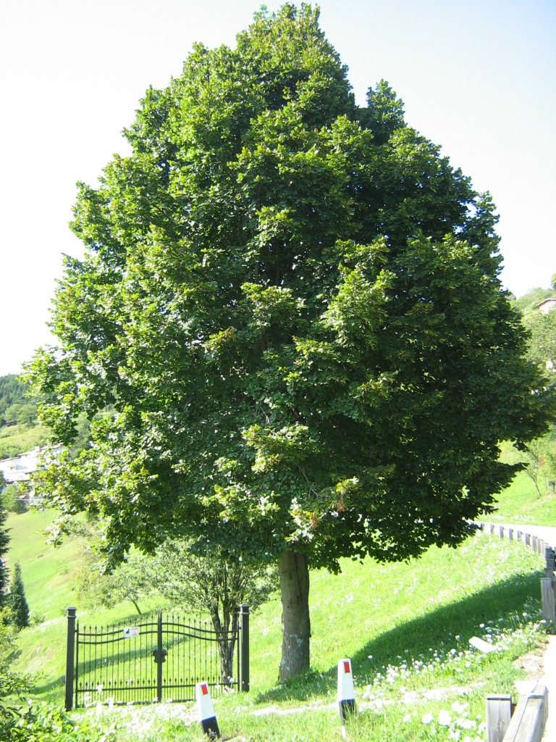
Actividad 2: Pide que escriban en la ilustración del jardín sus fortalezas y debilidades.
Explica a tus estudiantes que los árboles más robustos representan sus fortalezas y las plantas más pequeñas, sus debilidades.
Las debilidades en este ejercicio se abordan como cualidades que queremos cultivar o aspectos que queremos mejorar “las plantas pequeñas en nuestro jardín, aunque pequeñas ahora queremos cuidarlas para que se fortalezcan o bien identificarlas para saber de su existencia”.
Imagen prediseñada de office Online

Slide 6
Actividad 3: Promueve que reflexionen en grupo por qué podría ser importante conocer sus fortalezas y debilidades.
-Reflexionen en equipos de tres ¿por qué es importante conocer nuestras fortalezas y debilidades?
____________________________________________________________________________________________________
-¿Cómo te sientes después de haber identificado algunas de tus fortalezas? ¿Descubriste algo nuevo al diseñar tu bosque de fortalezas y debilidades o en la reflexión en grupo? ¿Qué fue?
______________________________________________________________________________________________________________________________________________________
También puedes comentar que reflexionar sobre las fortalezas y debilidades de otros ilumina, nos ayuda a descubrir y tomar consciencia de otras fortalezas y debilidades en nosotros mismos.

Slide 7
RESUMEN
conocer tus fortalezas y debilidades es parte importante del proceso de conocerte a ti mismo. saber cuáles son tus fortalezas te da confianza e inspiración. reconocer para lo que eres bueno, te hace sentir conectado con el mundo, caáz de hacer cosas y de expresar quién eres. identificar tus debilidades es el primer paso para analizarlas y decidir qué quieres hacer con ellas.
ESCRIBE ¿Qué te llevas de esta actividad?
________________________________________________________________________________________________________________________________________________________________________________________________________________________________________________________________________________________________________________________________________________________________________________________________

Slide 8
EVALUACIÓN DE LA SESIÓN Prepa: Grupo: Turno:
De acuerdo a las siguientes afirmaciones, seleccione la opción que refleje su opinión
Rubro | Totalmente en desacuerdo | En desacuerdo | Neutral | De acuerdo | Totalmente de acuerdo
Los estudiantes identificaron sus FORTALEZAS y DEBILIDADES
Los estudiantes mostraron interés y se involucraron en la actividad.
Se logró un clima de confianza en el grupo.
¿Qué funcionó bien y qué efectos positivos se observaron al realizar la actividad?
Descripción de dificultades y áreas de oportunidad
¿Qué alumnos no realizaron la actividad? 1. 2. 3. 4.

Slide 9
Gracias

